Slide 1
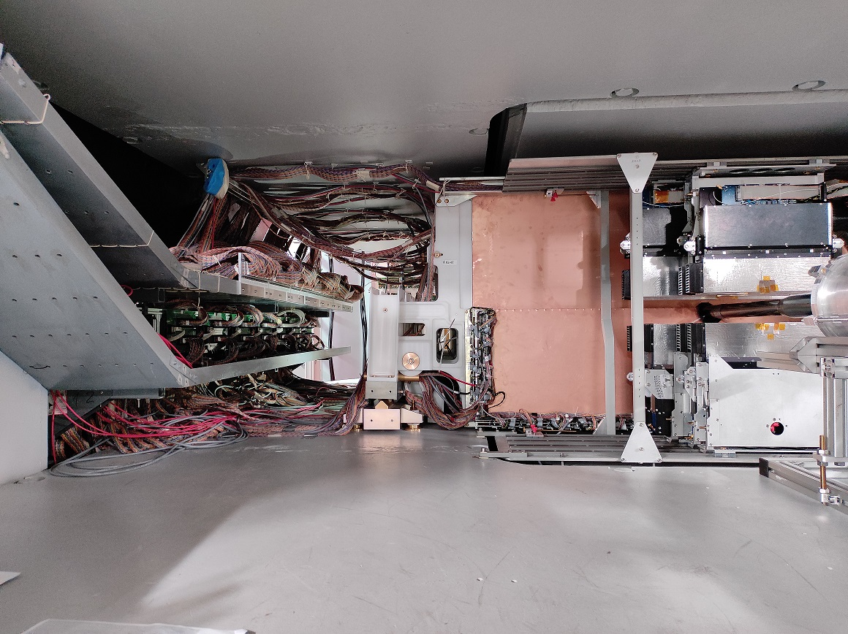
Подготовка GEM к сеансу
Осень 2023

Slide 2
Текущее состояние системы
Все детекторы, оборудованные электроникой и кабелями, находятся в чистом домике.
Стойки, крейты и идущие от них кабели остались в неизменном виде.
Газовая система продолжает проходить модернизацию.

Slide 3
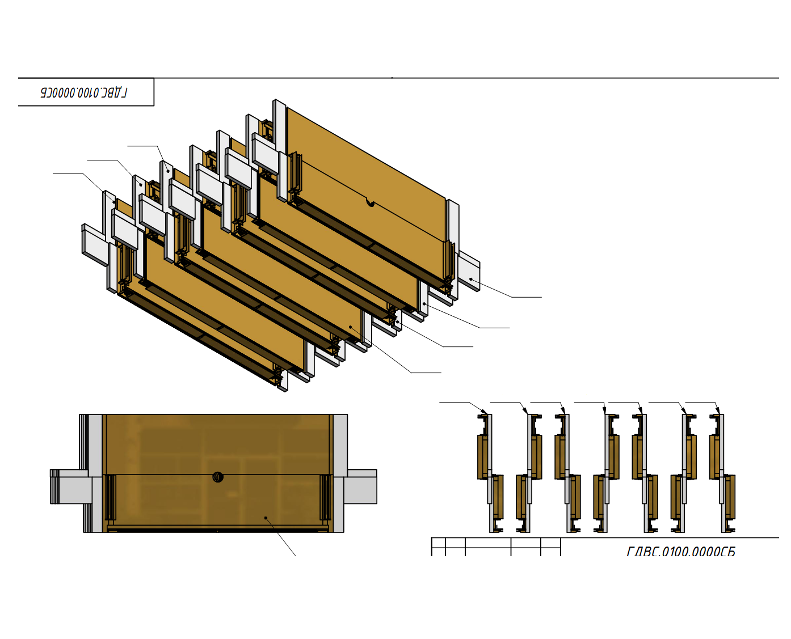
Детекторы
М7
Пучок
М15 и М7 перестали работать в сеансе 2023.
Необходимо было достать их из магнита.
Разборку начали с передних детекторов, но после было решено достать все детекторы. Это связано с тем, что юстировка при частичном разборе конструкции изменится, а проводится она последовательно после установки каждого детектора. Также было решено провести модернизацию механической опоры.
М15
М7
М15

Slide 4
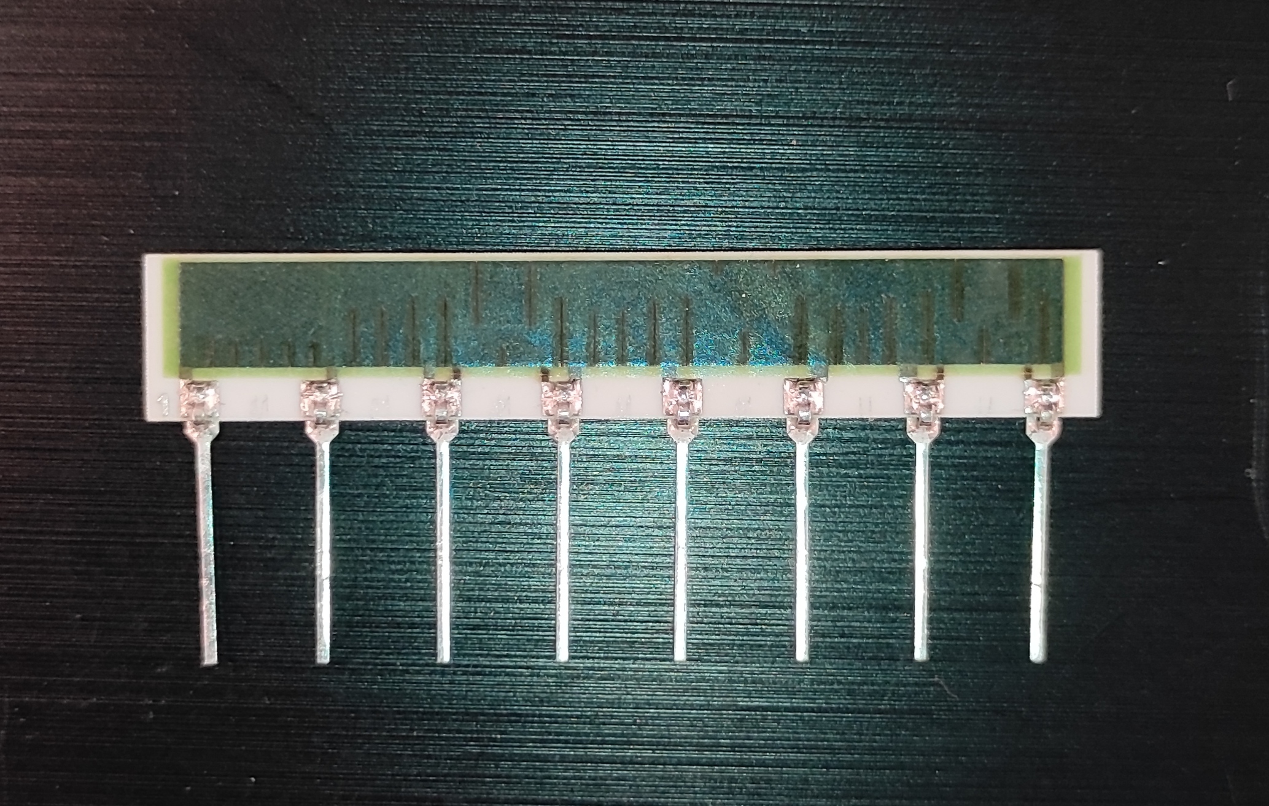
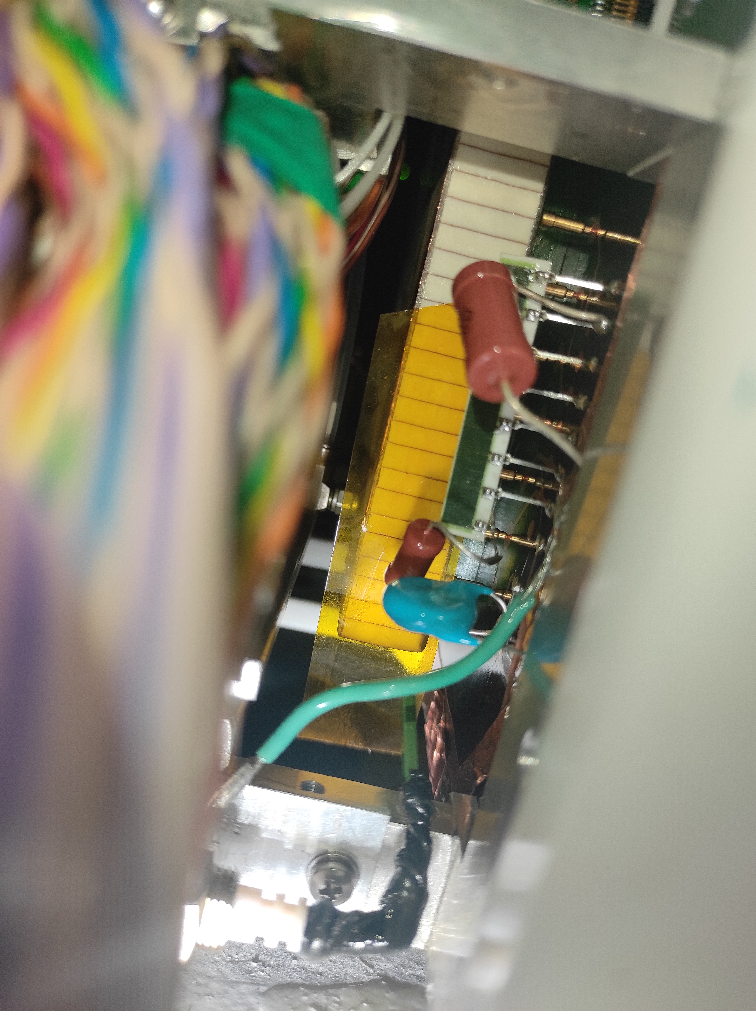
М15
Детектор перестал нормально работать в конце сеанса, так как сломалась ножка делителя.
Существующая конструкция делителя не подходит для ремонта в условиях установки. Т.о. было принято решение модернизировать конструкцию делителя.

Slide 5
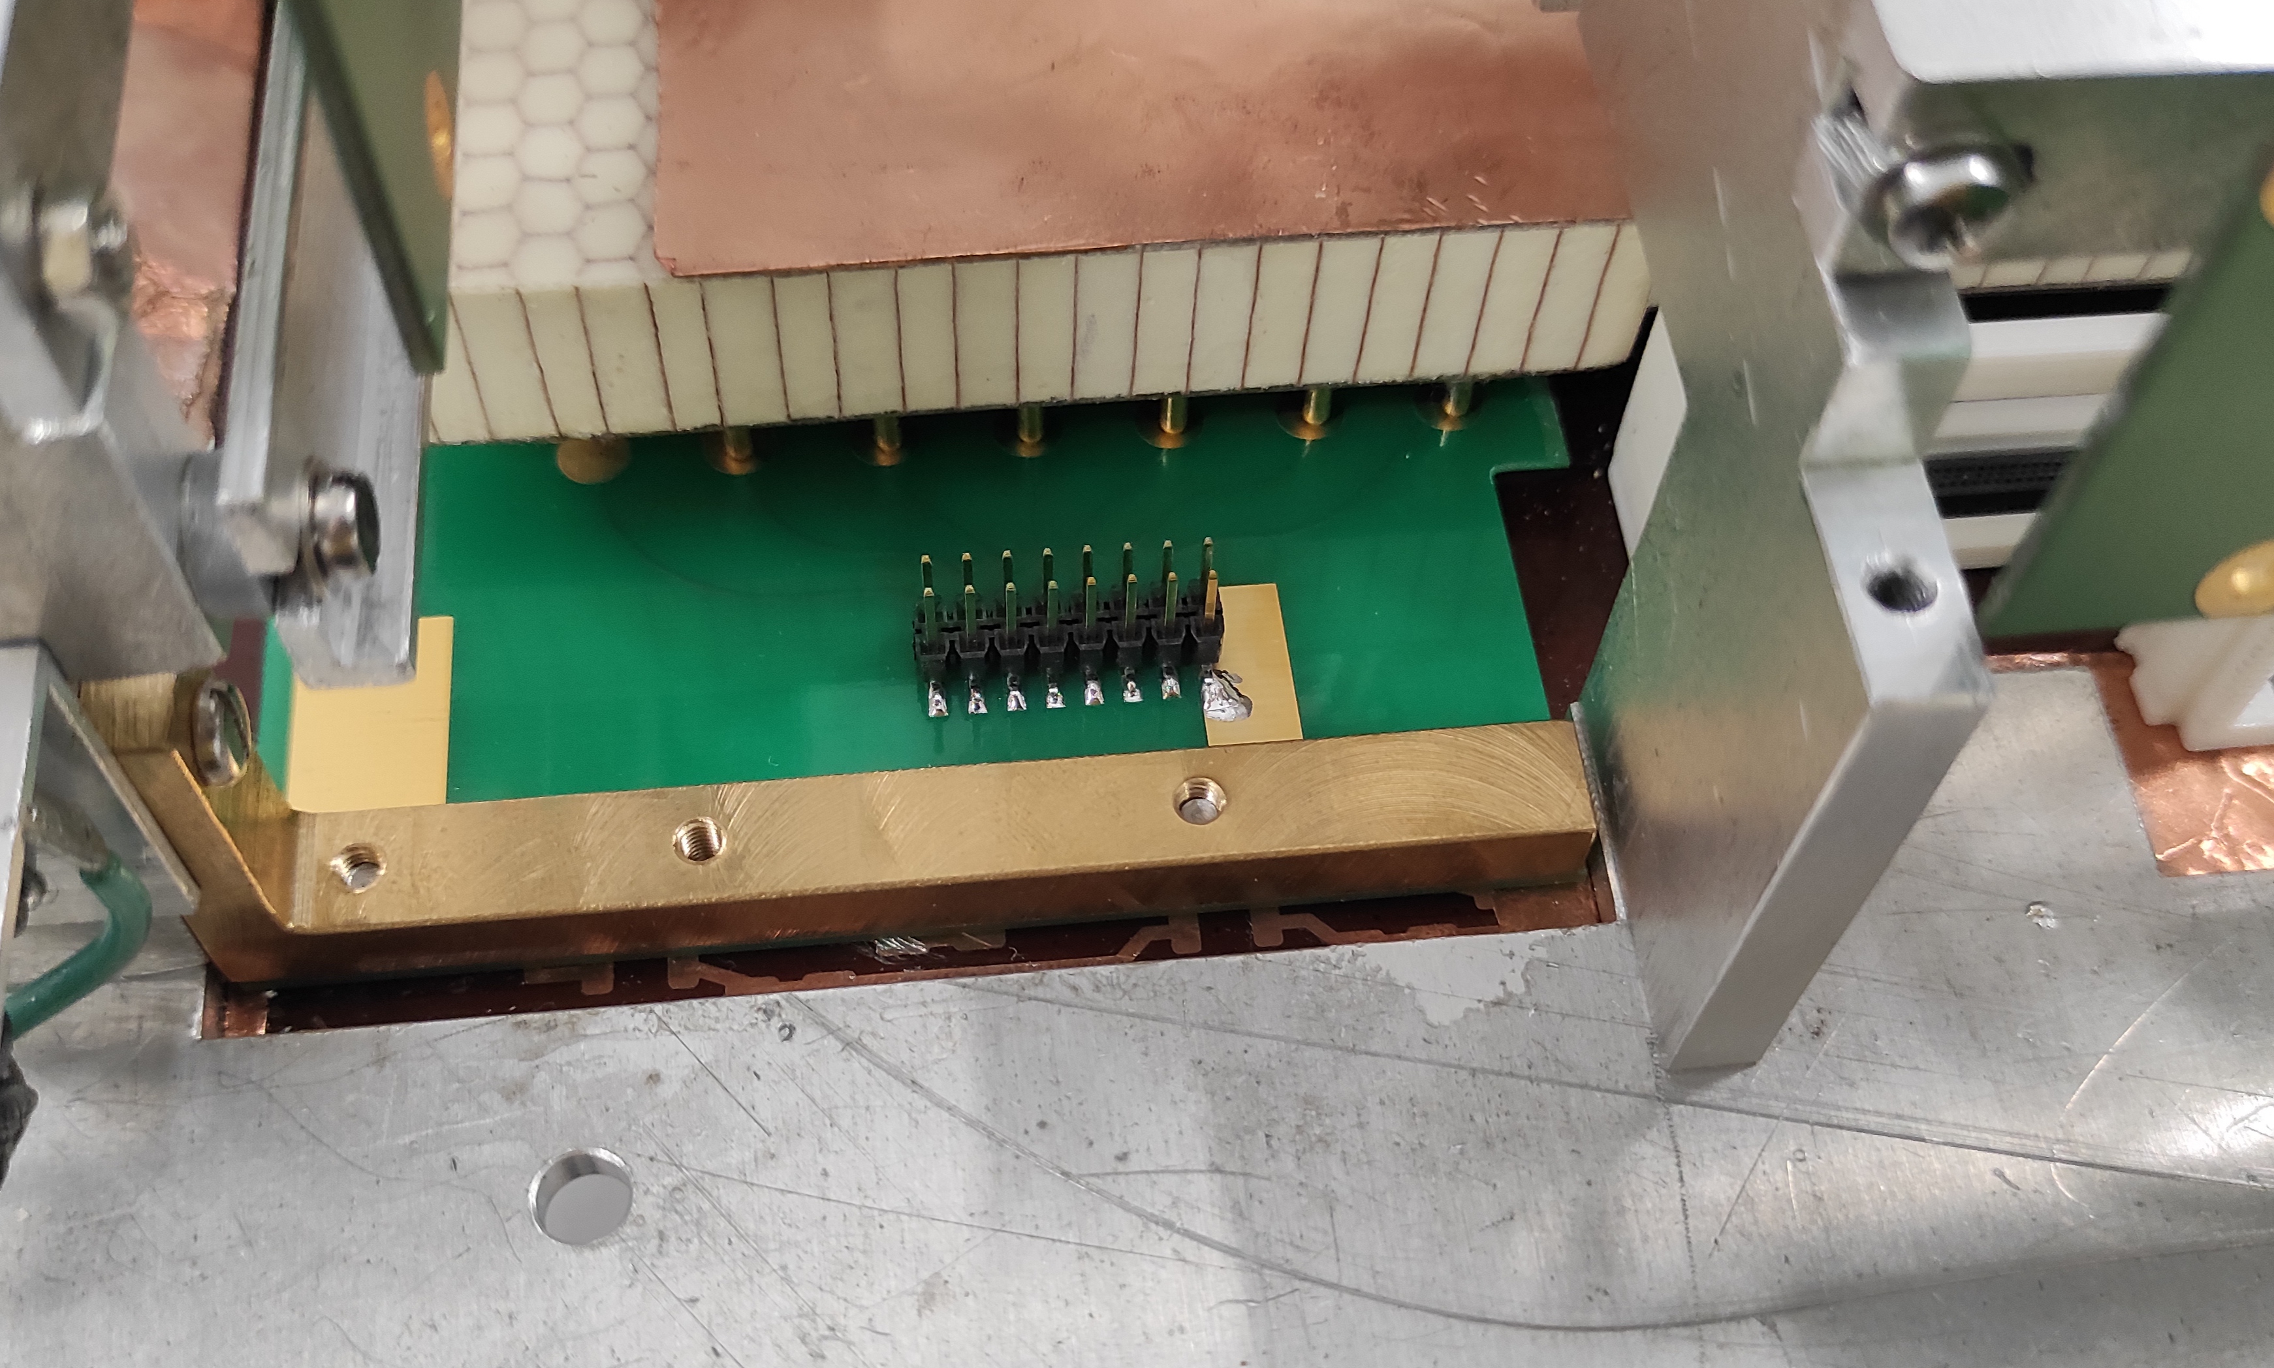
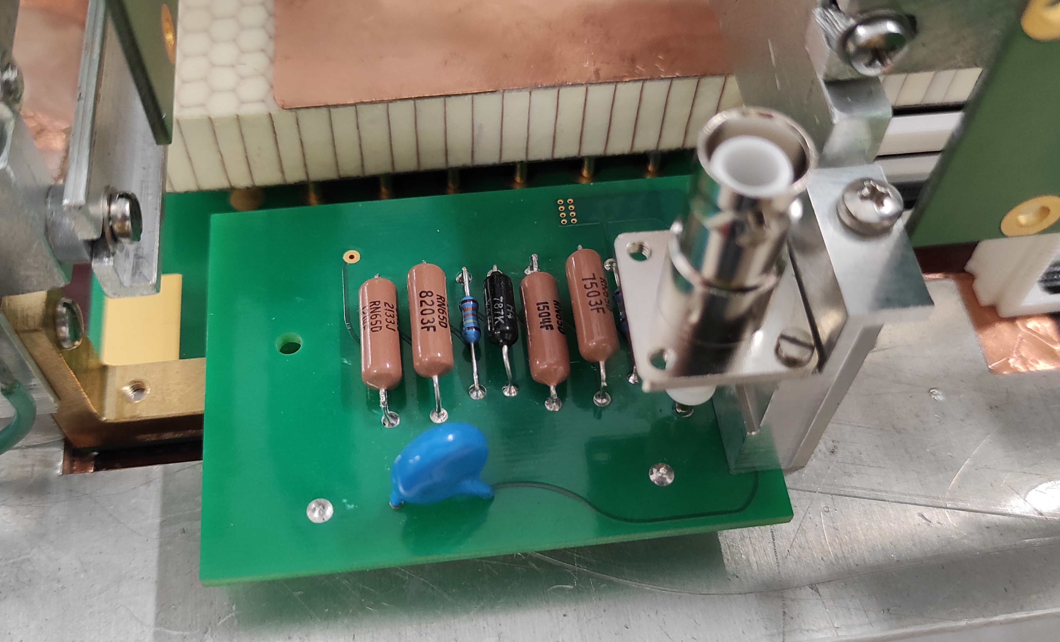
Новый делитель
Состоит из двух частей - съёмной, на которой находятся резисторы и высоковольтный разъём, и стационарной, на которой находится разводка.
Т.о. делитель можно будет снять с установленных в магните детекторов и заменить.
Проблемы: залипание и смещение пинов при установке платы.

Slide 6
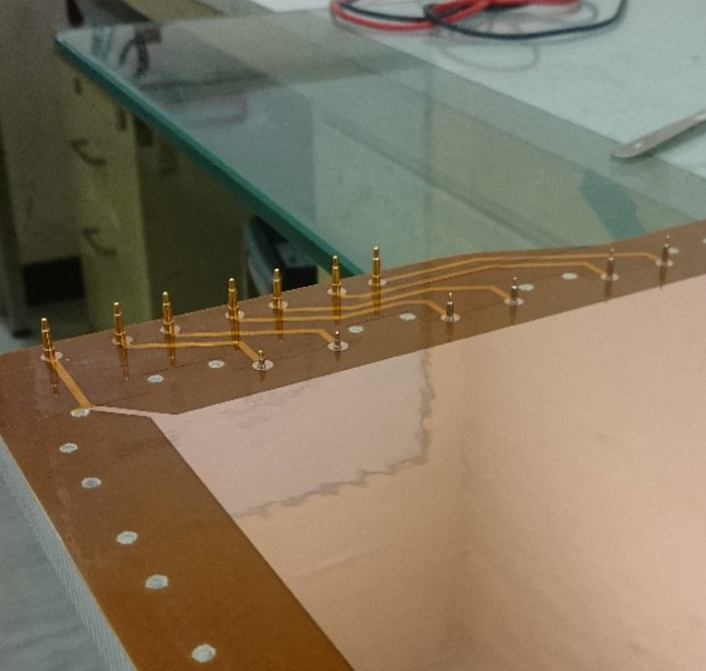
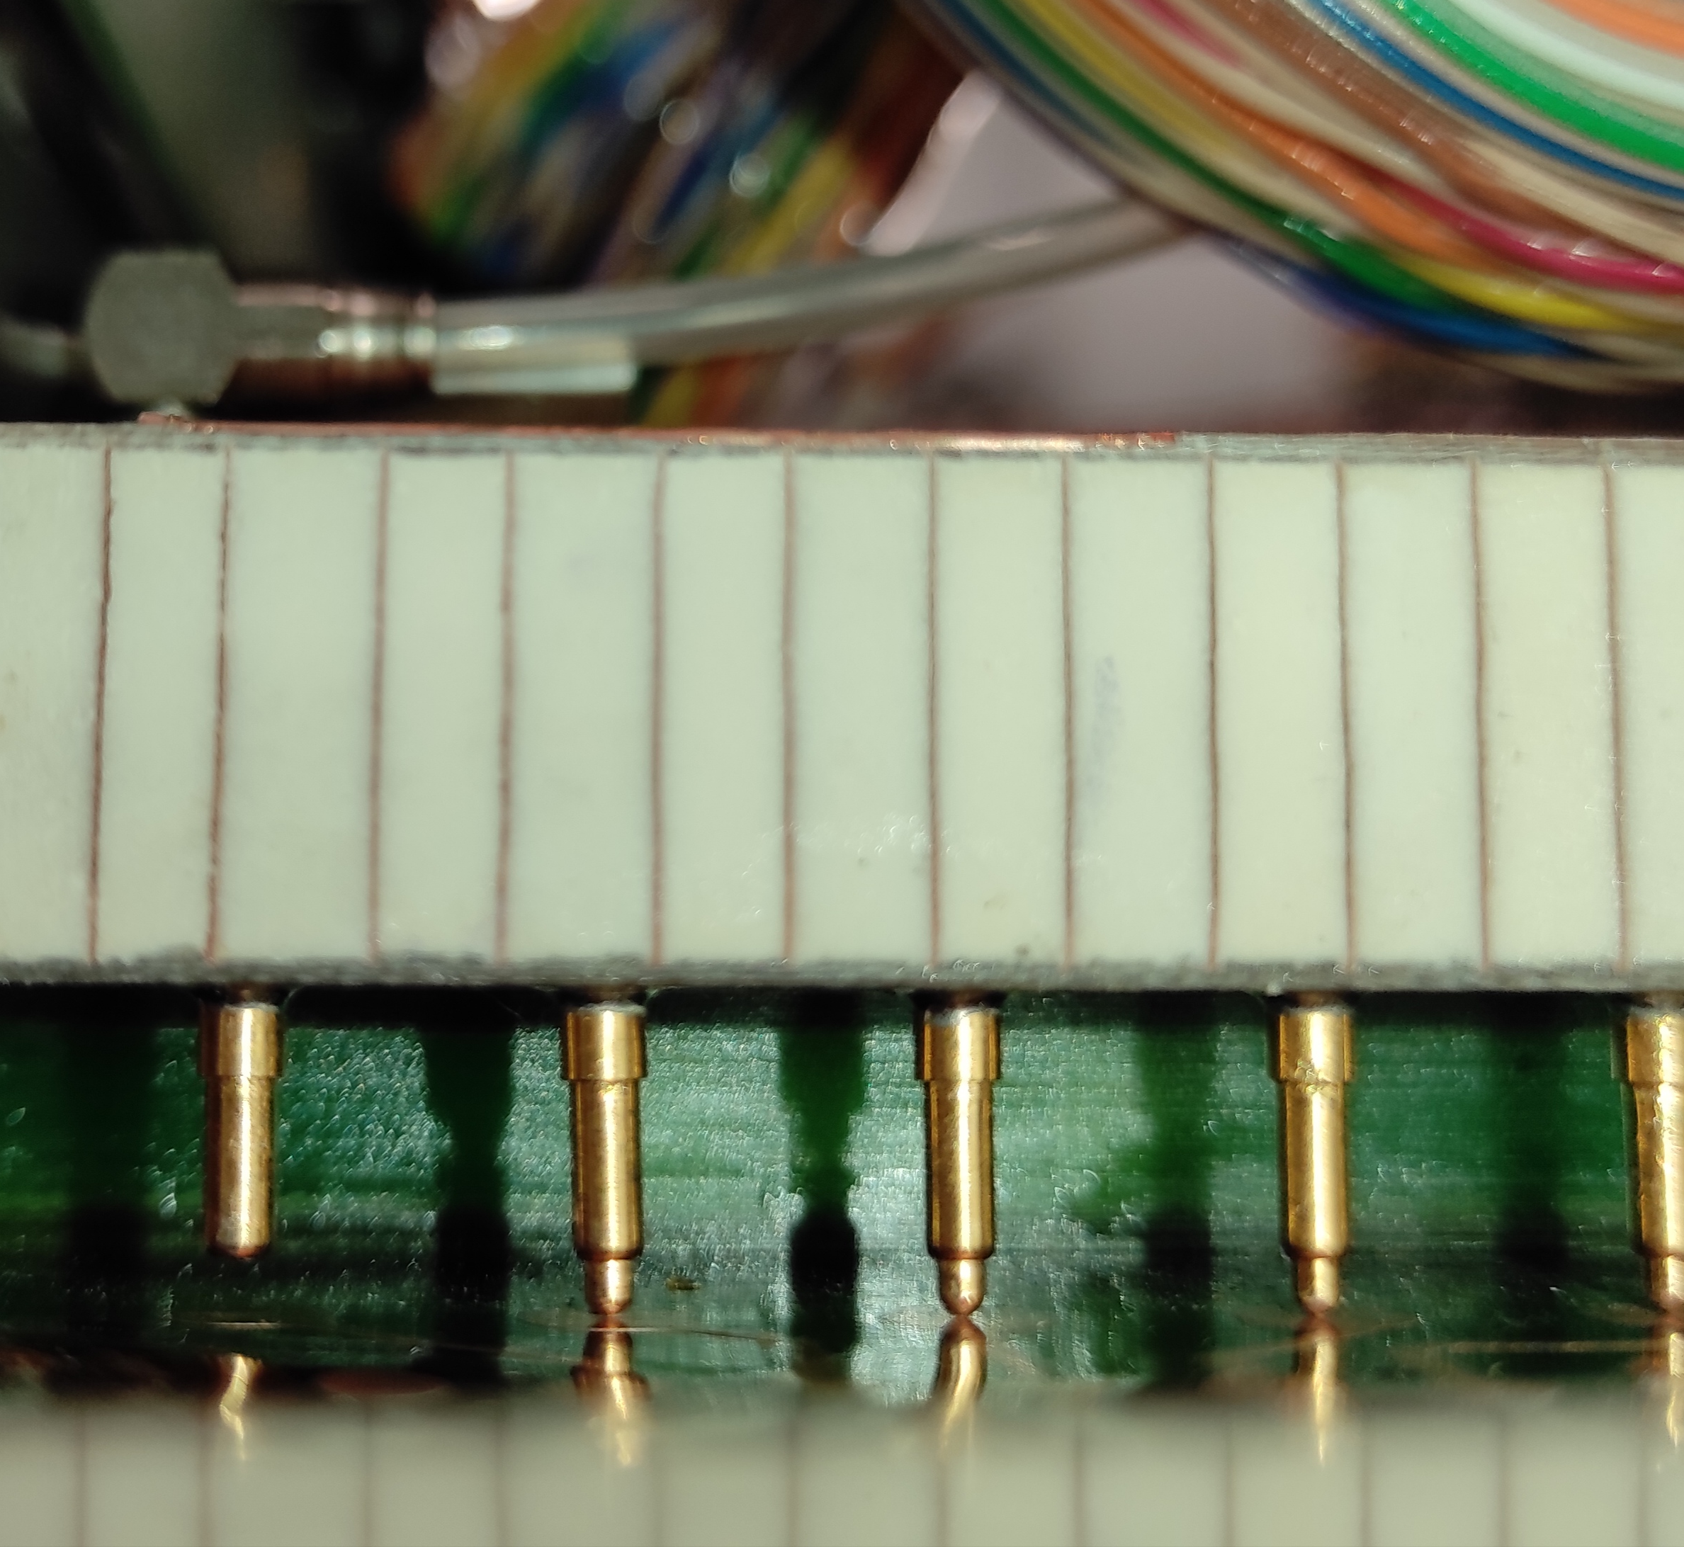
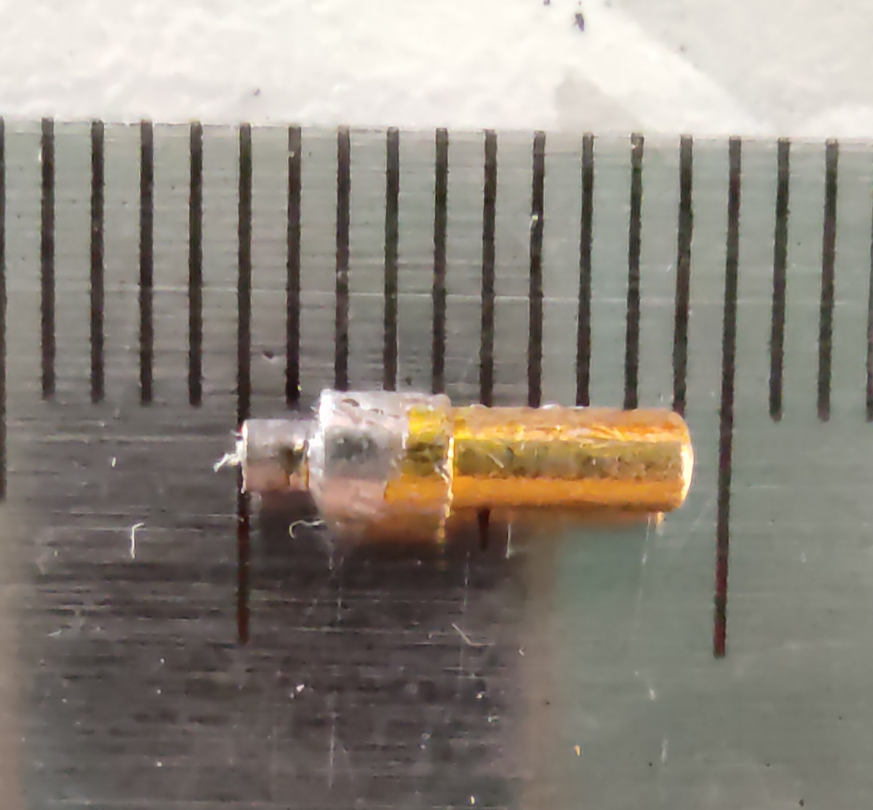
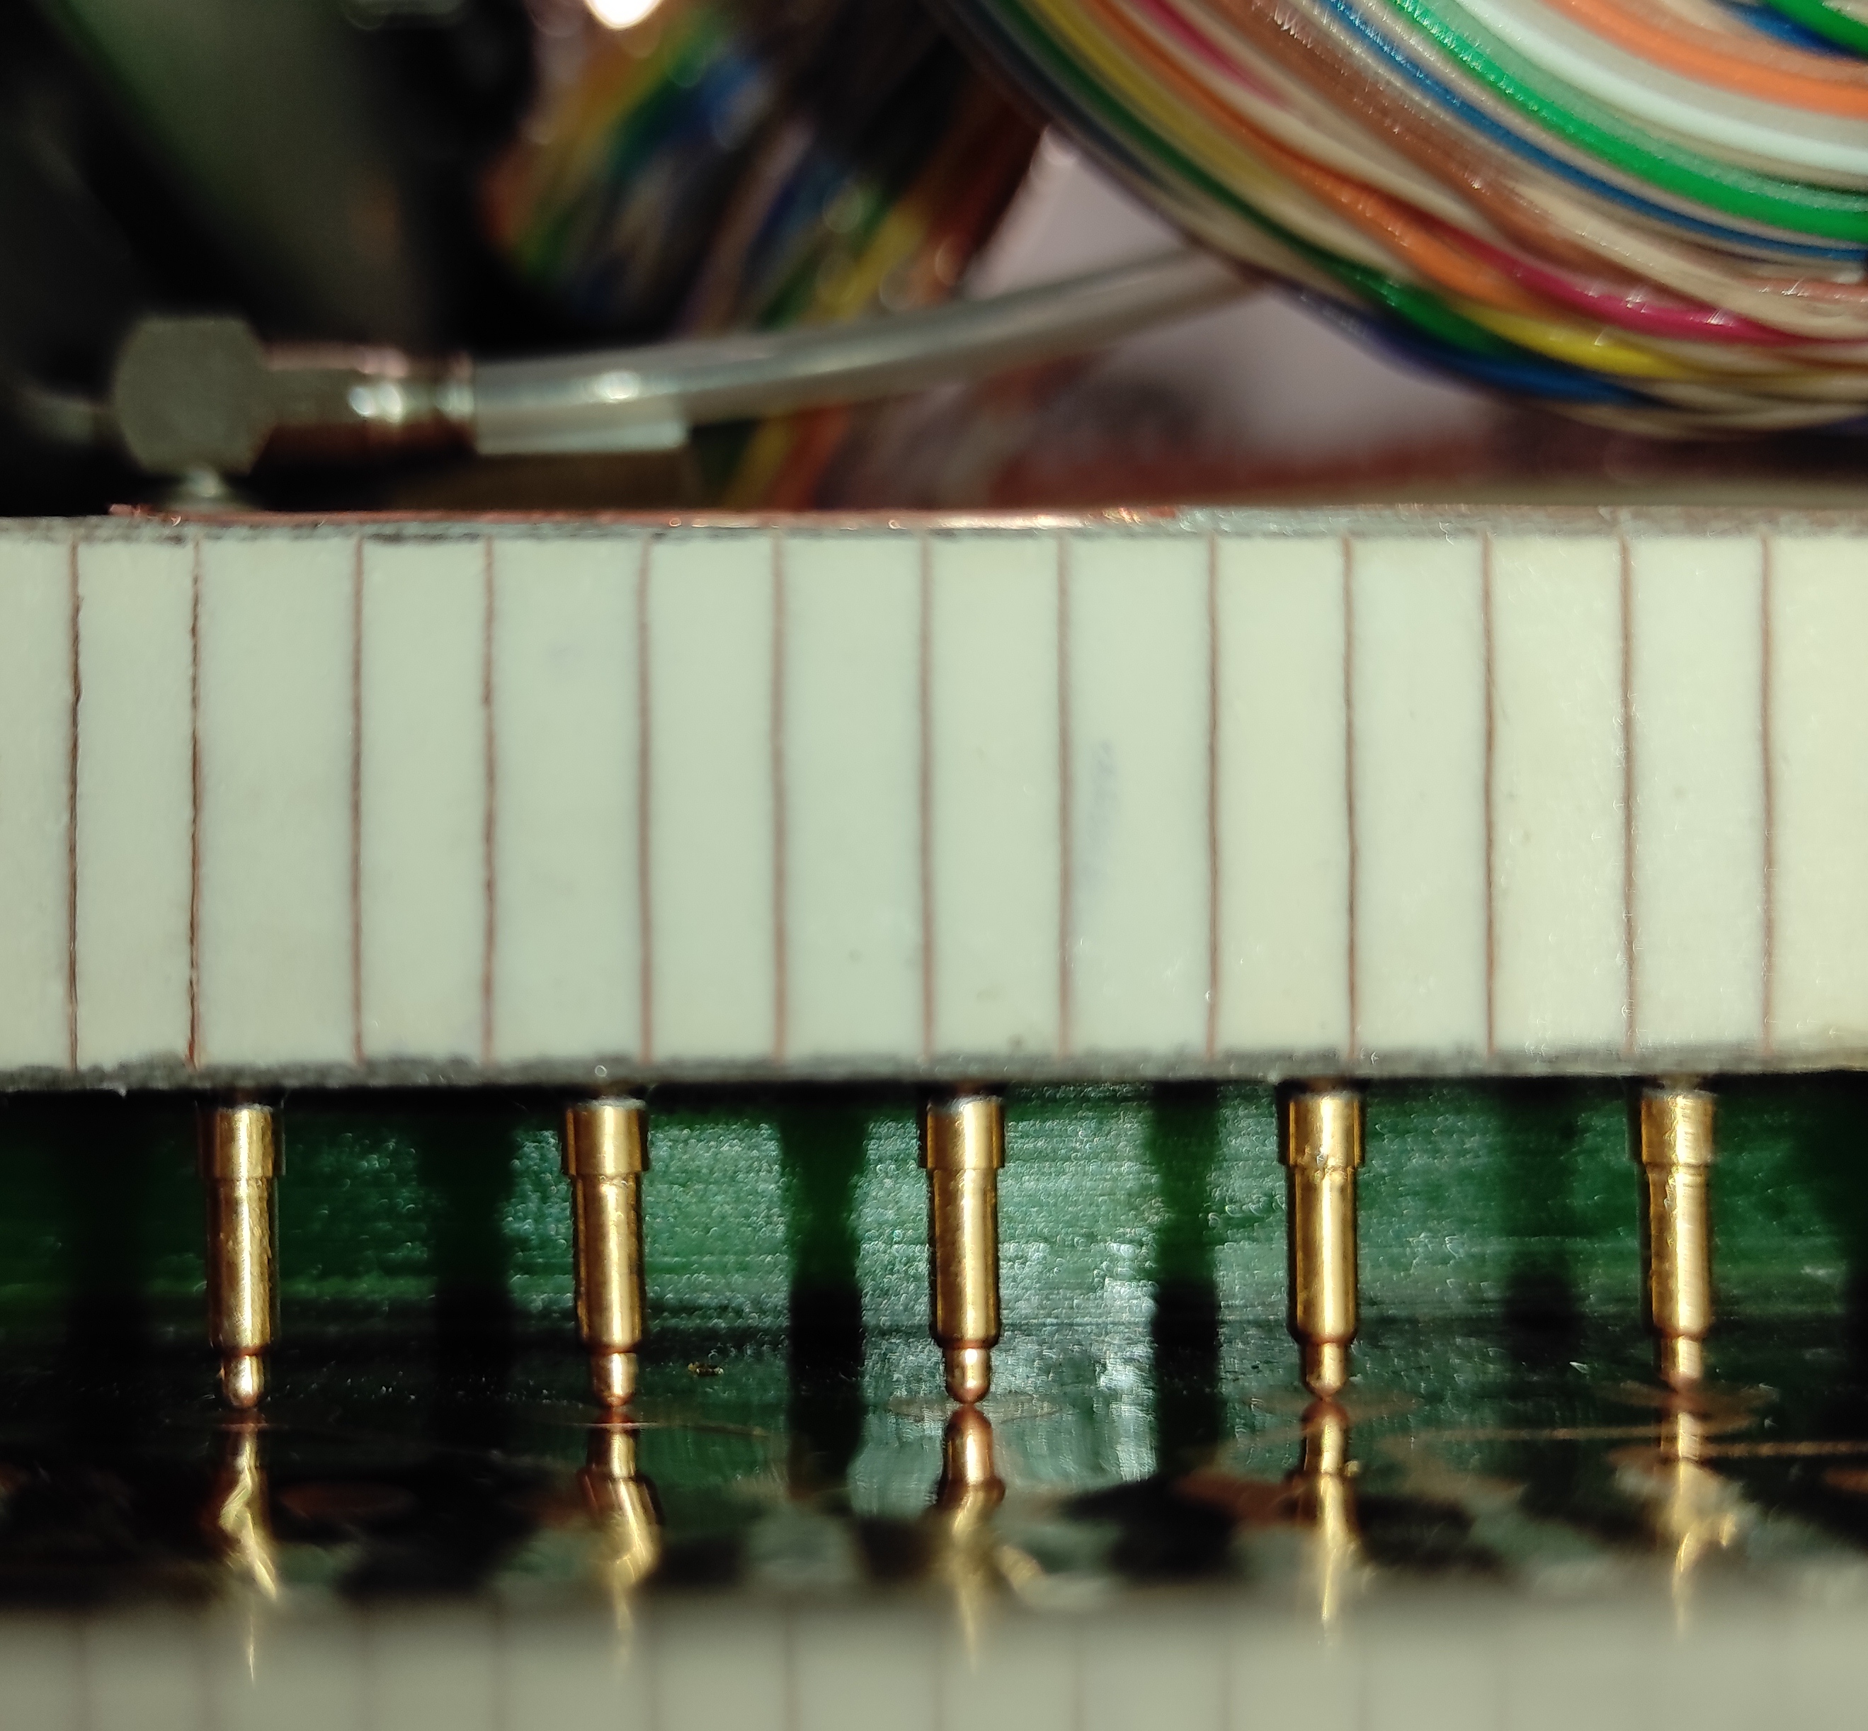
Залипшие пружинные пины
Проблемы при установке платы нового делителя:
• пины не сжимаются так, чтобы плата свободно продвигалась под ними
• пины не отжимаются назад

Slide 7
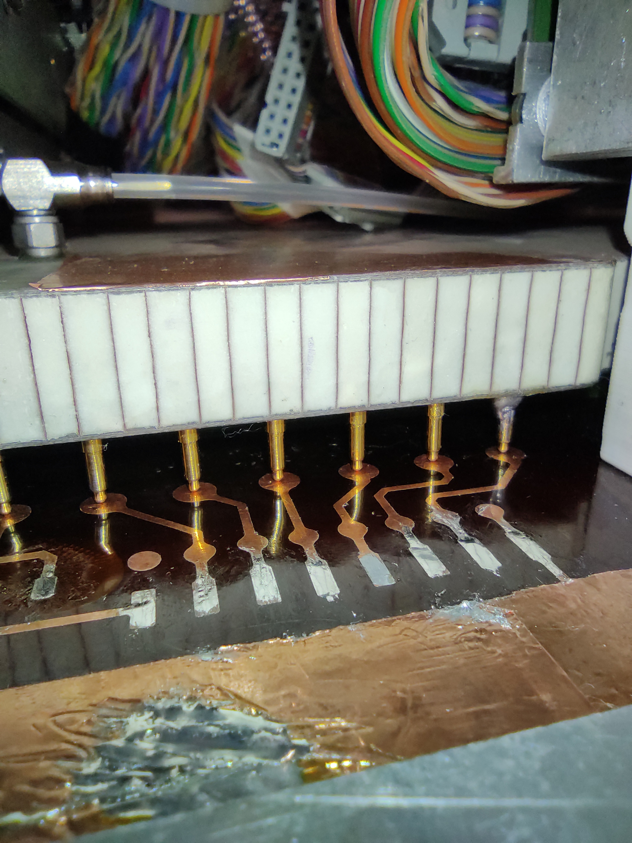
М7
Детектор триповал на сеансе и не держал высокое напряжение.
После сеанса сначала заменили делитель на такой же новый - не помогло. Появилась идея, что происходит пробой между дорожками на ридауте. Поэтому сделали подключение к пинам через крокодилы, изолировав ридаут - не помогло. Обнаружили, что во время трипа слышны щелчки где-то в центральной части детектора. Утвердилась идея, что проблемы где-то во внутренней части высоковольтной разводки в детекторе, которую можно проверить только при разборе детектора.
Решили сделать независимую подачу напряжений на каждый электрод.

Slide 8
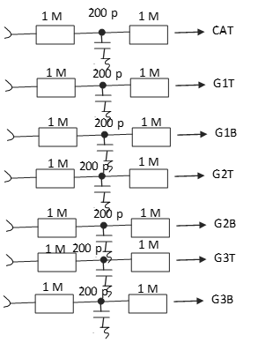
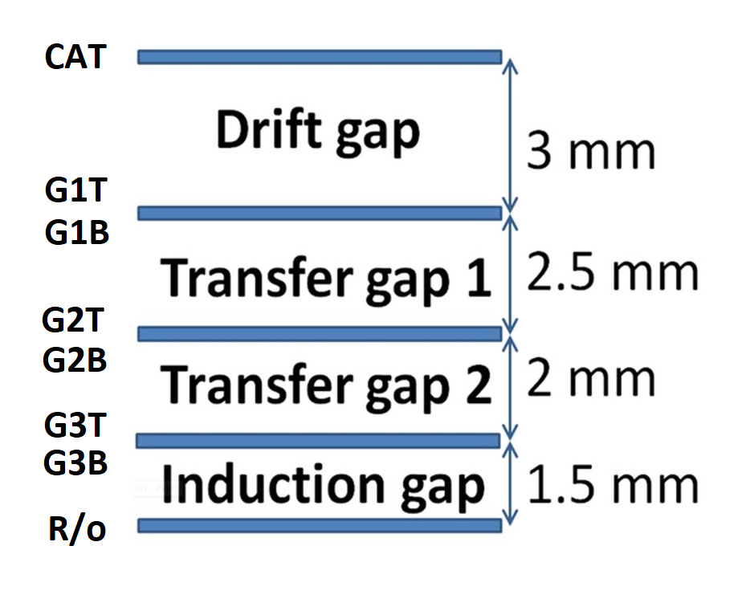
Подача высокого напряжения на каждый электрод

Slide 9
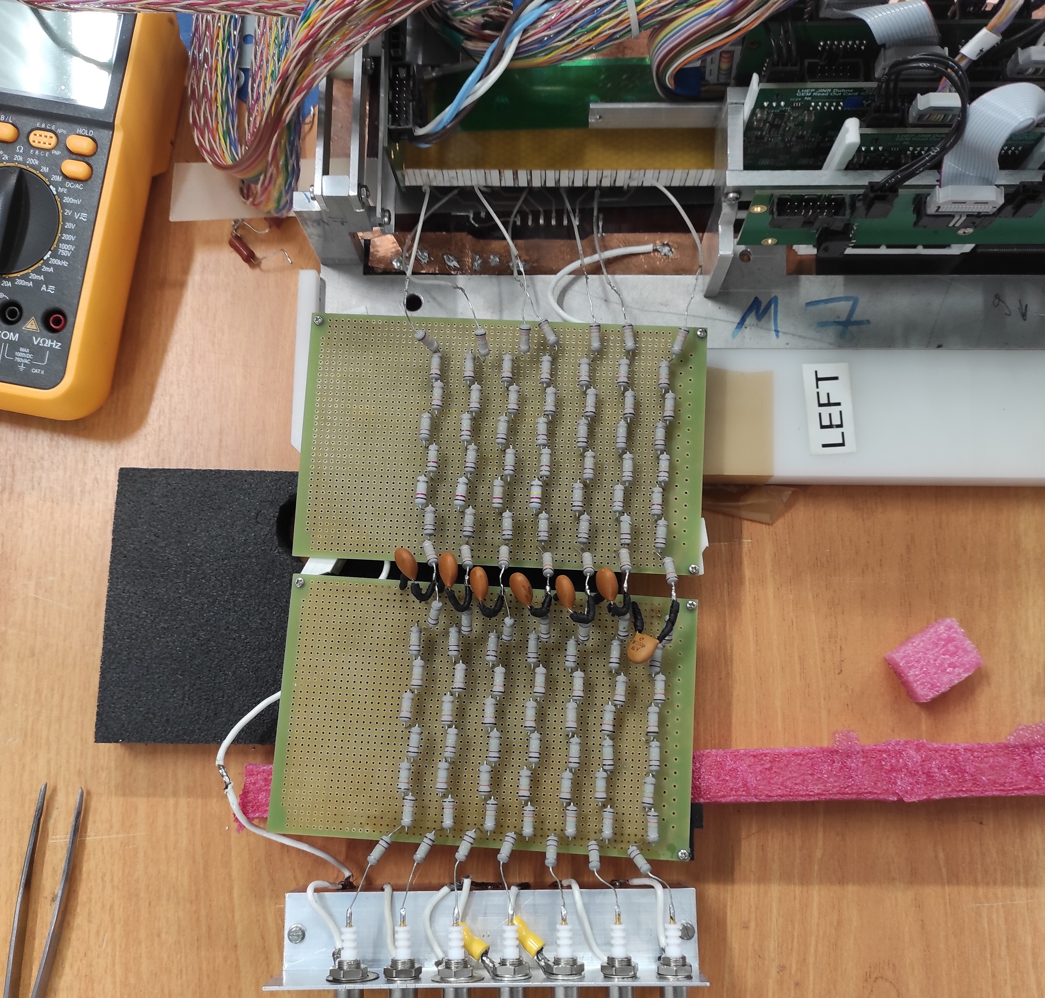
Подача высокого напряжения на каждый электрод
При таком подключении можно регулировать напряжения в каждом зазоре и на каждой плёнке. Если предположить, что на одну из плёнок не приходит высокое напряжение, то, вероятно, будет замечено отличное от других поведение тока.

Slide 10
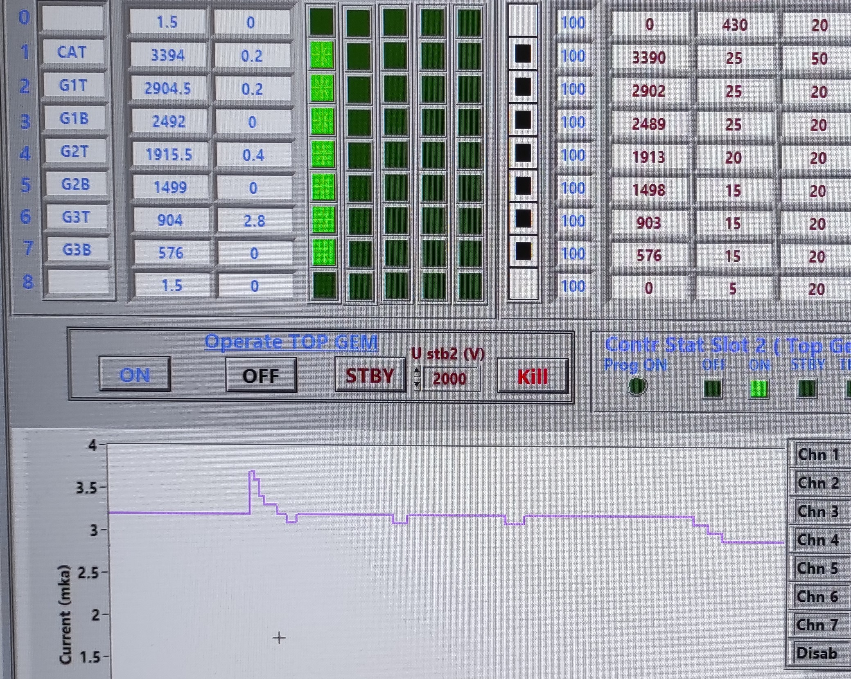
Напряжения и токи на электродах

Slide 11
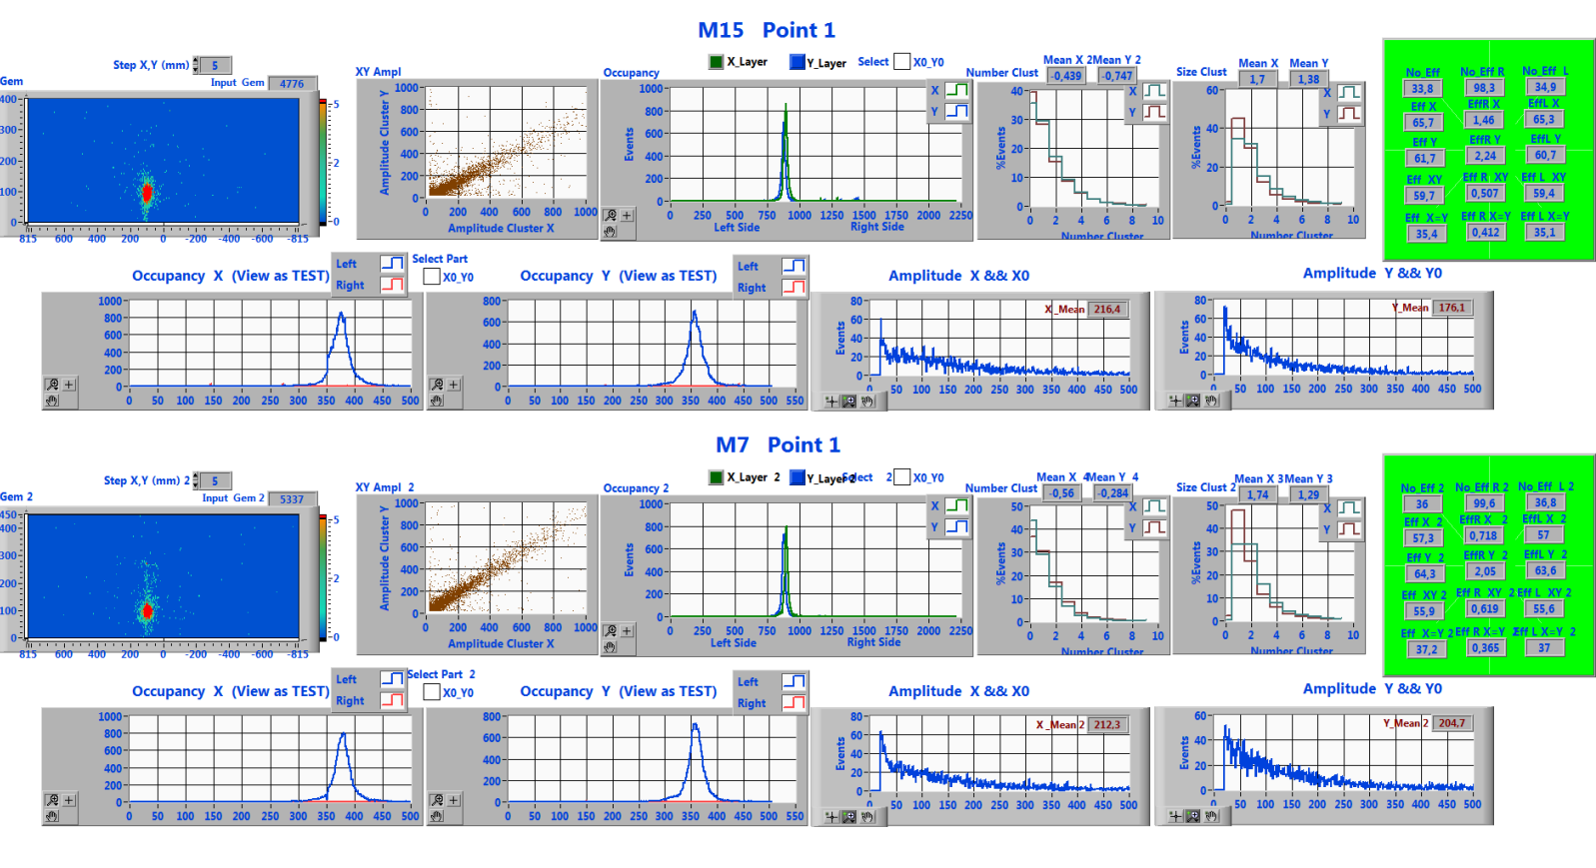
М7 и М15 с источником

Slide 12
Механическая опора
Были добавлены опоры, препятствующие наклону П-образных профилей к оси пучка, а также планки, препятствующие наклону плоскостей вдоль оси пучка.

Slide 13
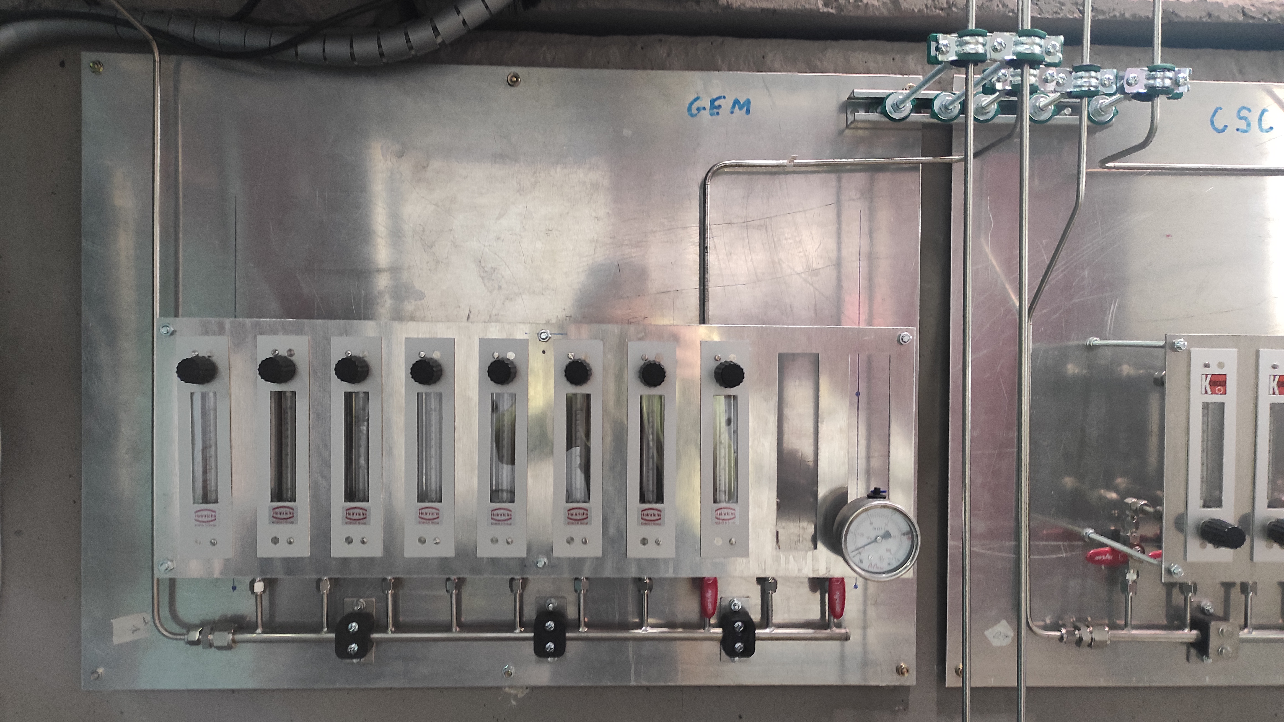
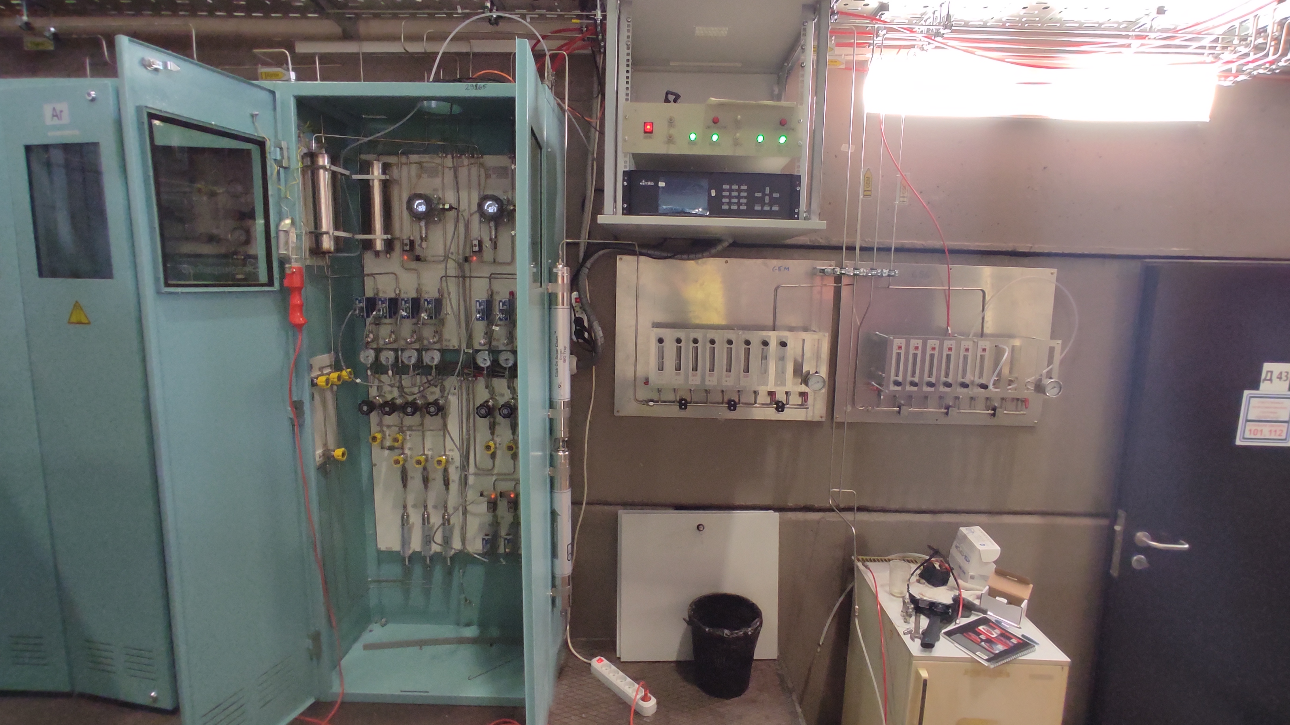
Газовая система
ООО "Элточприбор" модернизировало газовую систему в газовом домике.
Установлены новые регуляторы расхода газа - макс. Аргон 60 л/час, макс. Изобутан 60 л/час.
Смесь из смесителя проходит через фильтры кислорода и влаги и поступает на газовый коллектор. На 8 каналах коллектора установлены ротаметры ( на каждую из 7 плоскостей + 1 в ч/д), на 9 – контрольный манометр давления в системе
Необходимо проложить полиамидные трубки от коллектора в магнит и из магнита. На выходе каждой плоскости будет стоять датчик кислорода.

Slide 14
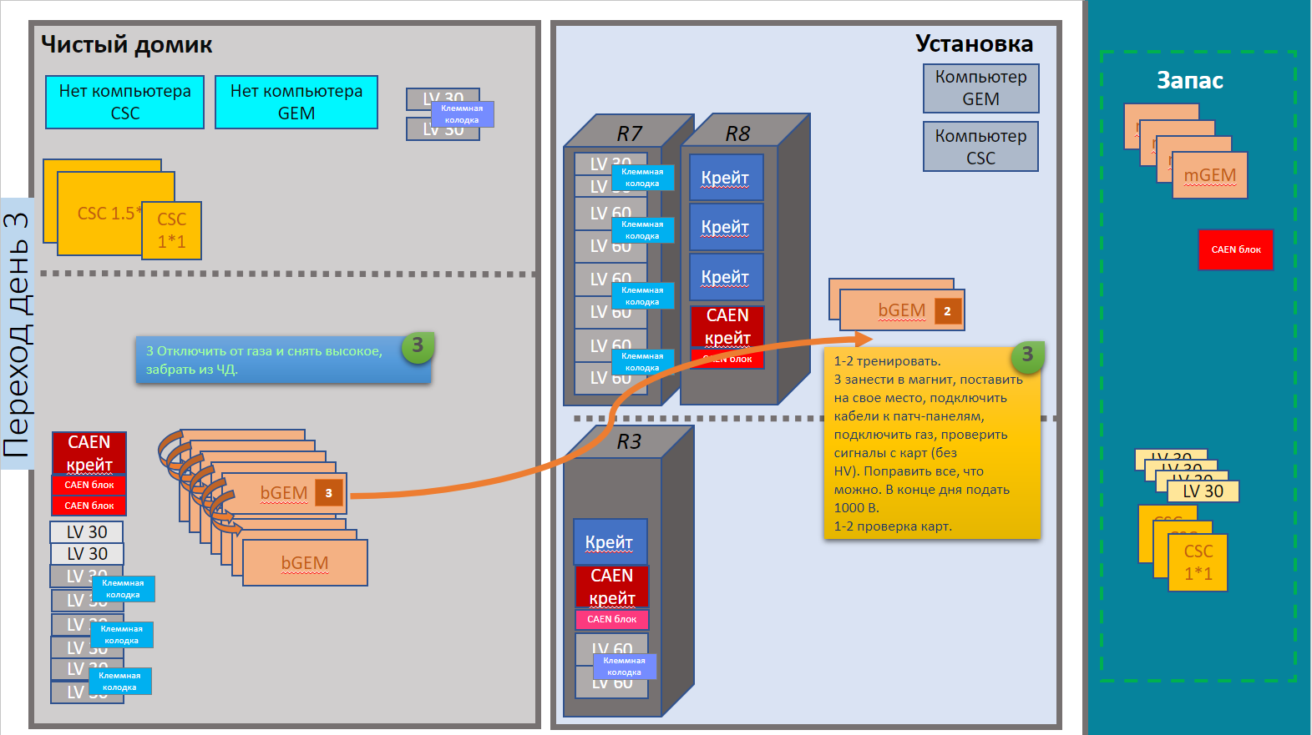
План установки детекторов в магнит

Slide 15
Планы перед установкой в магнит
• Решить проблемы с пружинными пинами - ?
• Установить новые делители
Проверить отпавшую электронику на всех детекторах
Проверить новые делители и сами детекторы с высоким напряжением в чистом домике - 1 месяц
• Определить последовательность детекторов с учётом перестановки М7 в начало или конец - 2 дня
• Провести трубки от коллектора в магнит и из магнита на выход, установить датчики кислорода - параллельно с др. работами

